Slide 1


Slide 2
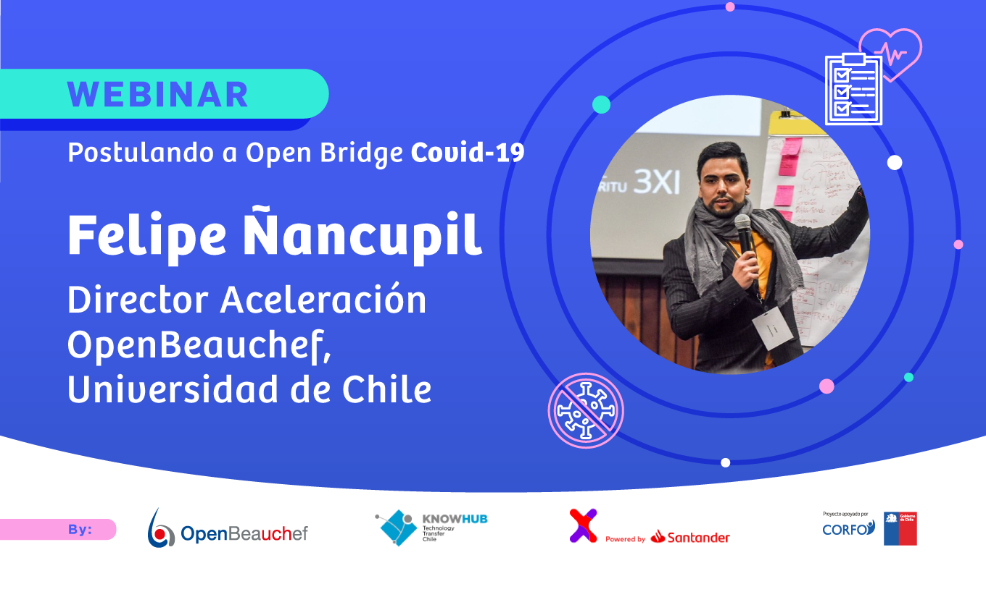

Slide 3


Slide 4
KNOW HUB CHILE
COLABORAMOS PARA TRANSFORMAR LA CIENCIA EN INNOVACIÓN
Santiago, mayo 2020

Slide 5















QUIÉNES SOMOS
Somos una entidad asociativa, que busca apoyar el desarrollo de Chile hacia una sociedad y economía basada en el conocimiento, colaborando con nuestros socios y el ecosistema, para transformar la ciencia y la tecnología en innovación.
SOCIOS
Alianzas Estratégicas

Slide 6









Estrategia y Programas
Fomentar y Fortalecer el emprendimiento de base tecnológica
Incrementar el número de licencias de tecnologías
KNOWHUB
PORTAFOLIO
Transferencia Tecnológica
Fortalecer el vínculo con la industria a través de contratos tecnológicos
KNOWHUB
CONNECT
HUB
Aumentar el valor de las tecnologías a través del cierre de brechas

Slide 7
KNOW HUB CHILE
COLABORAMOS PARA TRANSFORMAR LA CIENCIA EN INNOVACIÓN.
Santiago, mayo 2020

Slide 8
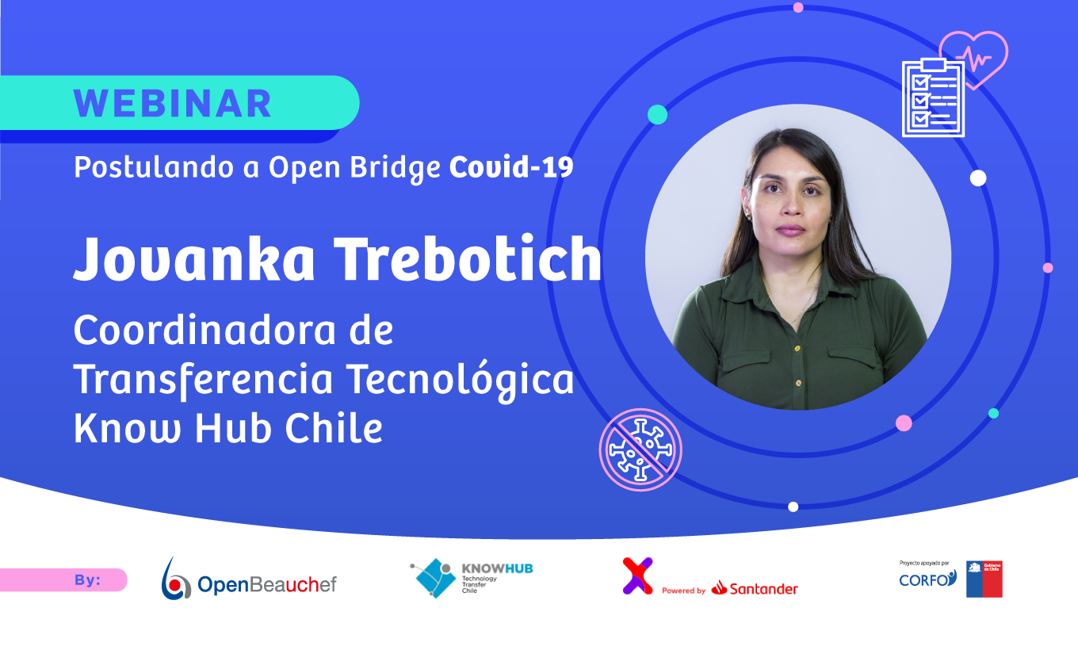

Slide 9
Convocatoria Open Bridge COVID-19
Know Hub Chile, Open Beauchef, Santander X
Mayo 2020

Slide 10
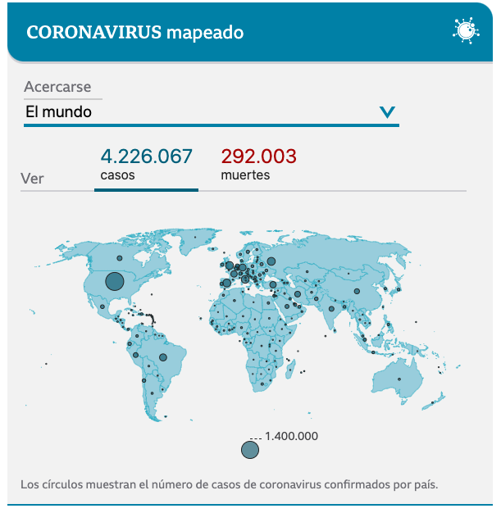
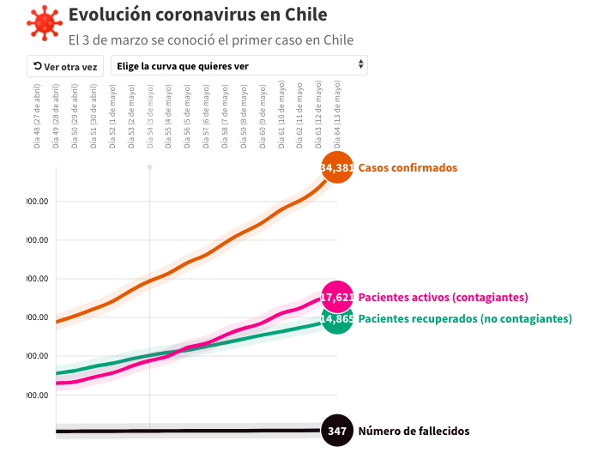
CONTEXTO CONVOCATORIA OPEN BRIDGE COVID-19
Presión sobre los sistemas de salud internacionales y también nacional.
Fuentes:
https://www.bbc.com/mundo/noticias-51705060 (Johns hopkins University al 13 de mayo de 2020, 10:47 GMT)
Ministerio de Salud Chile, actualizado al 13 de mayo de 2020.

Slide 11
CONVOCATORIA OPEN BRIDGE COVID-19
OBJETIVO GENERAL
Open Bridge COVID-19 tiene por objetivo apoyar y acelerar la implementación de soluciones en el corto plazo alrededor de necesidades particulares de instituciones de salud, ya identificadas, debido al COVID-19, y poner a disposición de la comunidad estas soluciones para ayudar a combatir esta pandemia, a través de un financiamiento de pruebas de viabilidad en campos clínicos.
OBJETIVOS ESPECÍFICOS
Resolver, mediante tecnologías y/o resultados de investigación, las necesidades o desafíos particulares que poseen instituciones de salud como el INGER, HCUCH y otras instituciones de salud.
Aumentar el nivel de desarrollo tecnológico de los resultados de investigación o TRL en un tiempo de 4 meses como máximo, y así estén en condiciones de ser potencialmente implementadas de forma rápida en las instituciones de salud mencionadas.
Apoyar en la generación y/o la consolidación de empresas de base tecnológica que permitan atender las necesidades o desafíos particulares de instituciones de salud como INGER, HCUCH y otras, esto a través de las capacidades y experiencia que poseen OpenBeauchef y Know Hub Chile.
Facilitar y acelerar la comercialización de los resultados de investigación y/o tecnologías desarrolladas por los socios de Know Hub Chile, mediante la mitigación de parte de sus riesgos tecnológicos.

Slide 12
CONVOCATORIA OPEN BRIDGE COVID-19
PROPUESTA DE VALOR
Instituciones de salud que posee necesidades y/o desafíos particulares
(INGER, HCUCH, otros)
Intermediarios
(Know Hub, OpenBeauchef)
Instituciones generadoras de conocimiento
(Socios KH)
Identificación de resultados de investigación o tecnologías con potencialidad de ser transferidas rápidamente al mercado
Desarrollo y ejecución de plan de actividades y Company
Set-up
Plan de trabajo e inversión

Slide 13
CARACTERÍSTICAS CONVOCATORIA OPEN BRIDGE COVID-19
Características
Cantidad de proyectos a financiar | Hasta 3 proyectos
Monto a financiar por proyecto | Hasta CLP $20 millones
Plazo a financiar por proyecto | Hasta 3 meses, con extensión hasta 4 meses (en casos excepcionales)
Público objetivo | Orientado a tecnologías o resultados de investigación que han sido desarrollados por investigadores, equipos y/o emprendedores vinculados solo a socios de Know Hub
Ejes temáticos a financiar | Tecnologías y/o Resultados de Investigación ligados a los siguientes 3 ejes temáticos: Elementos de protección personal (EPP) Limpieza/Antisépticos/Desinfectantes Tecnologías de la Información y Comunicaciones (TICs) en salud
Modalidad postulación | Online, a través del siguiente link: https://knowhub.cl/programa-bridge/
Plazo de postulación | 6 de mayo al 18 de mayo del 2020
Requisitos mínimos de postulación | -Tecnología con TRL 4 o más (determinado por KH/OB) - Tecnología que aumenten su nivel de desarrollo/validación en 3 meses (máx. 4 meses en casos excepcionales) y lleguen al menos a TRL 6. La titularidad debe ser de al menos 1 socio de KH y debe tener la administración de esta. En EBT debe existir una licencia o una opción de licencia.

Slide 14
CARACTERÍSTICAS CONVOCATORIA OPEN BRIDGE COVID-19
Características
Actividades financiables | -Pruebas de factibilidad comercial o testeo. -Pruebas para demostrar mitigación de riesgo para potenciales licenciatarios o inversionistas. -Pruebas para abordar brechas específicas identificadas por la industria que afectan la capacidad de licenciar o atraer capital. -Recopilación de datos para demostrar eficacia de una solución o compuesto. -Donde se justifique: construcción de prototipos o segunda iteración de prototipo para preparar la comercialización o demuestre la viabilidad de escalamiento.
Actividades no financiables | -Investigación básica, desarrollo teórico o estudios de exploración. -Proyectos con sponsor industrial o inversionista -Nuevas drogas para estudios clínicos, salvo ensayos preclínicos en animales o testing en dispositivos médicos con estándar industrial. -Salarios de investigadores. -Compra de equipos y computadores. -Gastos de protección de PI. Excepcionalmente se podrá destinar hasta un 15% del costo del programa, si KH y OB determinan realizar y/o modificar la estrategia de PI para adecuarla y llegar así de mejor forma al mercado objetivo del resultado de investigación o tecnología. -Soporte general para laboratorios.
Premio Santander X | Se premiarán hasta 3 tecnologías o resultados de investigación que se encuentran en fases tempranas de desarrollo (equivalentes entre TRL 1 a 3), y que provengan exclusivamente de estudiantes de pre y postgrado de las entidades socias de Know Hub Chile, con un total de hasta CLP $2.000.000 (dos millones de pesos chilenos) cada uno.

Slide 15
EVALUACIÓN CONVOCATORIA OPEN BRIDGE COVID-19
ETAPA 1: Criterios de Evaluación
  Cuan alineada se encuentra la tecnología con las necesidades que apunta a resolver, y que son parte de la presente convocatoria
  Considera el estado de desarrollo actual de la tecnología
Calce existente entre la(s) tecnología(s) y la(s) necesidad(es) particular(es) de la presente convocatoria
(6 puntos máx.)
35%
TRL de la tecnología
(5 puntos máx. y 2 puntos máx. premio Santander X)
Capacidad del investigador, emprendimiento y/o equipo de trabajo
(5 puntos máx.)
Diseño del plan de actividades
(5 puntos máx.)
  Apunta a las habilidades del equipo de trabajo para llevar a buen término el proyecto
  Considera la fortaleza del diseño del proyecto para cumplir con los objetivos, el presupuesto, y el tiempo propuestos

Slide 16
EVALUACIÓN CONVOCATORIA OPEN BRIDGE COVID-19
ETAPA 2: Presentación
Proyectos realizarán una presentación presencial o videoconferencia ante integrantes de Know Hub Chile, OpenBeauchef, directores de las instituciones de salud que son parte de la convocatoria y otros.
Requisitos presentación:
Duración de 7 minutos, más 5 minutos de preguntas
Participación de un máximo de 2 participantes por propuesta
Diapositivas en formato Power Point, y que abarque los siguientes tópicos:
  Problema o necesidad
  Clientes y/o usuarios finales
  Resultado de investigación
  Estado de desarrollo (TRL)
  Plan de actividades propuesto: considerando las actividades a realizar, hitos clave, tiempo, presupuesto y responsables.
  Resultados esperados

Slide 17
CRONOGRAMA ACTIVIDADES OPEN BRIDGE COVID-19
2020
Mayo
Junio
Julio
Ago.
Sept.
Postulaciones
6
18
Evaluación propuestas
Etapa I (formulario)
Evaluación propuestas
Etapa II (presentaciones)
19
22
25
25
Publicación resultados
Desarrollo y ejecución de Plan de Actividades y Company Set-up
27
28
Inicio etapa Plan de Trabajo e Inversión
31

Slide 18
Convocatoria Open Bridge COVID-19
Know Hub Chile, Open Beauchef, Santander X
Mayo 2020

Slide 19
NIVELES DE MADUREZ TECNOLÓGICA O TECHNOLOGY READINESS LEVELS (TRLs)
TRL | Definición | Descripción
1 | Principios básicos estudiados | En este nivel la investigación científica comienza a traducirse a investigación y desarrollo aplicadas. Ejemplos: publicaciones de las propiedades básicas de una tecnología o trabajo experimental que consiste principalmente en observaciones del mundo físico.
2 | Concepto tecnológico formulado | Una vez que los principios son observados, las aplicaciones prácticas pueden ser inventadas. Las aplicaciones son especulativas, y puede no existir pruebas ni análisis detallados para respaldar los supuestos. Los ejemplos aún se limitan a estudios analíticos.
3 | Prueba de concepto experimental | Se inician de forma activa las actividades de investigación y desarrollo. Esto incluye estudios analíticos y estudios a escala de laboratorio para validar físicamente las predicciones analíticas de los componentes separados de la tecnología. En este nivel aún no se realizan pruebas de los componentes integrados de la tecnología.
4 | Tecnología validada en laboratorio | Los componentes básicos de la tecnología son integrados para establecer que estos elementos funcionarán juntos en un sistema. Esto es relativamente “baja fidelidad” en comparación con el eventual sistema. Ejemplos de estos son pruebas de laboratorio a pequeña escala con muestras/sustratos/insumos simulados.
5 | Tecnología validada en entorno relevante | Los componentes tecnológicos básicos están integrados por lo que la configuración del sistema es similar a la aplicación final en casi todos los sentidos. Ejemplos incluyen pruebas del sistema a escala laboratorio de alta fidelidad, en un entorno simulado, utilizando muestras/sustratos/insumos simulados y reales.
6 | Tecnología demostrada en un entorno relevante | Los modelos o prototipos a escala de ingeniería se prueban en un entorno relevante. Ejemplos de estos incluyen probar un sistema prototipo a escala de ingeniería con un rango de simuladores.
7 | Demostración de prototipo en entorno operacional | Demostraciones de un prototipo del sistema en un ambiente relevante real. Ejemplos incluyen probar prototipos a escala completa en campo. El diseño final está virtualmente completo.
8 | Sistema completo y cualificado | Se ha demostrado que la tecnología funciona en su forma final y bajo condiciones esperadas. En casi todos los casos, este TRL representa el final del verdadero desarrollo del sistema. Ejemplos incluyen pruebas de desarrollo y evaluación del sistema en condiciones reales.
9 | Sistema real probado en un entorno operacional | La tecnología se encuentra en su forma final y funcionando bajo la gama completa de condiciones operativas.

Slide 20
NIVELES DE MADUREZ TECNOLÓGICA O TECHNOLOGY READINESS LEVELS (TRLs)
TECNOLOGÍAS DE LA INFORMACIÓN
TRL | Definición | Descripción
1 | Principios básicos estudiados | Nivel más bajo de la disponibilidad de la tecnología software. Se está investigando un nuevo dominio software por parte de la comunidad científica a nivel de investigación básica. Este nivel comprende el desarrollo de los usos básicos así como las propiedades básicas de la arquitectura software, las formulaciones matemáticas y los algoritmos generales.
2 | Concepto tecnológico formulado | Se comienza a investigar las aplicaciones prácticas del nuevo software aunque las posibles aplicaciones son todavía especulativas.
3 | Prueba de concepto experimental | Se comienza una actividad intensa de I+D y se comienza a demostrar la viabilidad del nuevo software a través de estudios analíticos y de laboratorio.
4 | Tecnología validada en laboratorio | Se comienzan a integrar los diferentes componentes de software básico para demostrar que pueden funcionar conjuntamente.
5 | Tecnología validada en entorno relevante | En este nivel la nueva tecnología software se encuentra preparada para integrarse en sistemas existentes y los algoritmos pueden ejecutarse en procesadores con características similares a las de un entorno operativo.
6 | Tecnología demostrada en un entorno relevante | En este nivel se pasaría de las implementaciones a nivel de propotipo de laboratorio a implementaciones completas en entornos reales.
7 | Demostración de prototipo en entorno operacional | En este nivel la tecnología software está preparada para su demostración y prueba con sistemas HW/SW (hardware/software) operativos.
8 | Sistema completo y cualificado | En este nivel todas las funcionalidades del nuevo software se encuentran simuladas y probadas en escenarios reales.
9 | Sistema real probado en un entorno operacional | En este nivel la nueva tecnología software se encuentra totalmente disponible y se puede utilizar en cualquier entorno real.

